Slide 1


www.amuportalen.no
Struktur, systematikk og kunnskap i AMU-arbeidet

Slide 2
Hvorfor?
God og effektivt drift av AMU er avgjørende for godt og trygt arbeidsmiljø
Mange har sviktende rutiner og kvalitet og mangler kompetanse
Mange mangler et system som samler alt

Slide 3
AMU er kompasset i arbeidsmiljøarbeidet
AMU
Ledelse/ Styre
Verne-ombud
Bedrifts-helse-tjeneste
Under-utvalg
Fag-foreninger
Ansatte

Slide 4
Hvordan?
Vi trenger en portal som gjør det lettere å
  Jobbe tettere og mer effektivt
  Sikre at du lever opp til alle lover, forskrifter og krav.
  Få full oversikt og tilgjengelighet
  Få tilgang til kunnskap
  Gir tilgang til HMS-økonomisk kalkulator
Notes:
. Oversikt representantene, vara, Tilgang for BHT og andre, kurs

Slide 5
Portalen som samler «alt»
Møteinnkallinger og saksliste
Protokoller fra møtereferater
Rapporter fra ulike faginstanser og bedriftshelsenesten
Full oversikt over all relevant info om medlemmer og varamedlemmer
Tilgang til kurs for utvalgets medlemmer
Mulighet for opplastning av egne dokumenter, notater, fagstoff etc.
Maler og verktøy
Nyttige artikler om drift av AMU og arbeidsmiljørelevant fagstoff
Adgang også for bedriftshelsetjeneste verneombud, HR og HMS-ansvarlige m.v.
Alt på ett sted. Sikker innlogging
Notes:
Dokumentarkiv, Amus årsrapport

Slide 6
Velkommen til www.amuportalen.no

Slide 7
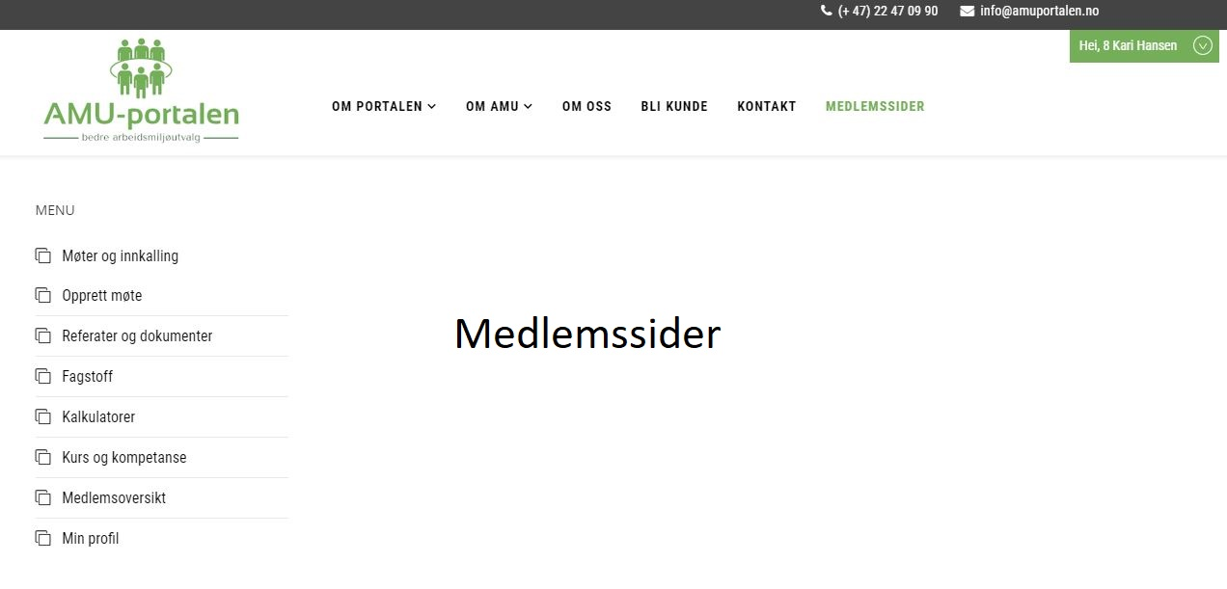

Slide 8
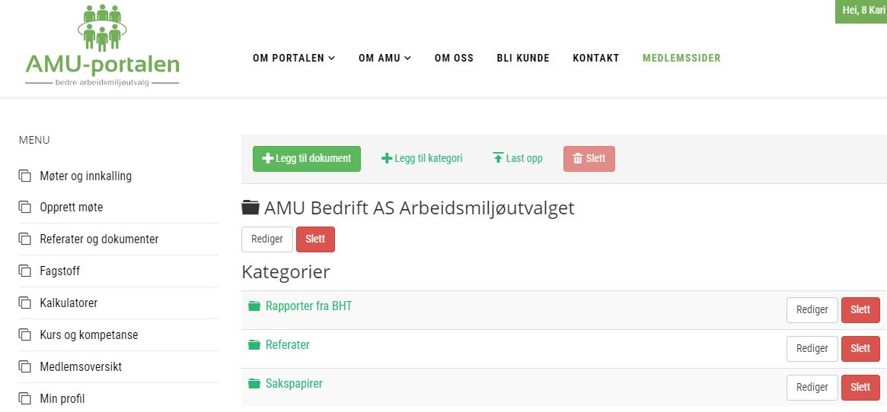
Referater og Dokumenter

Slide 9
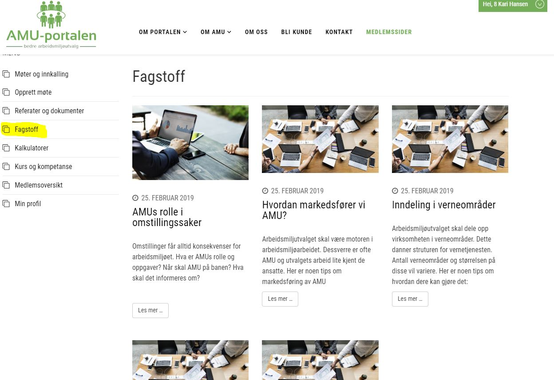

Slide 10
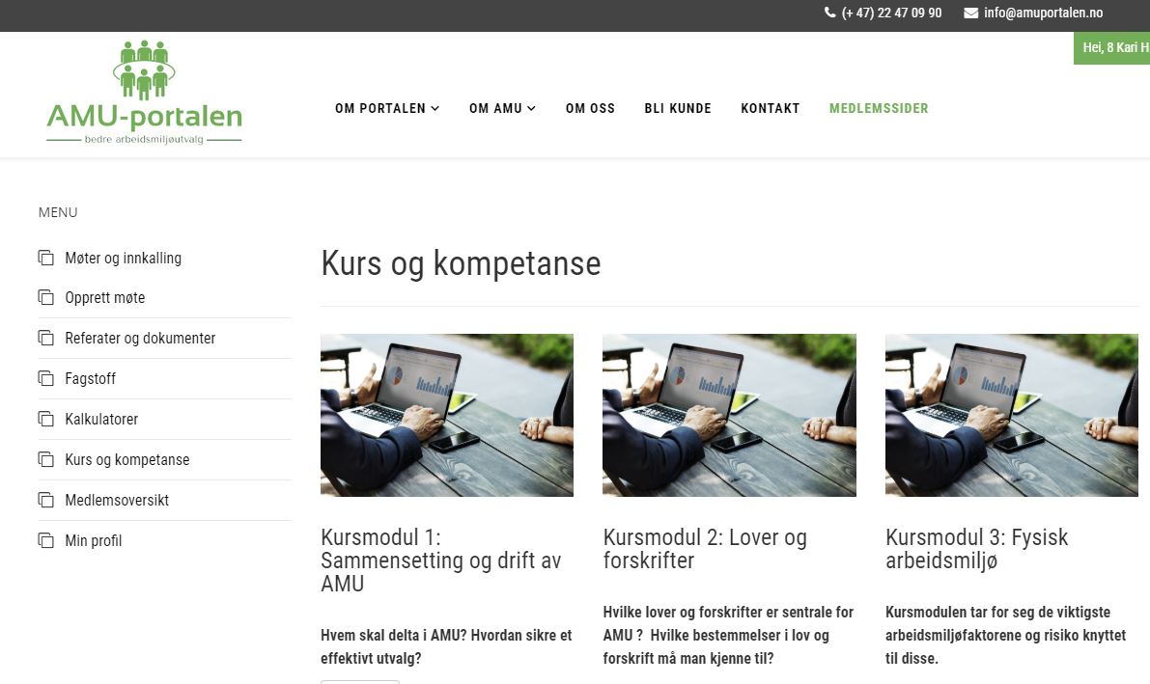

Slide 11
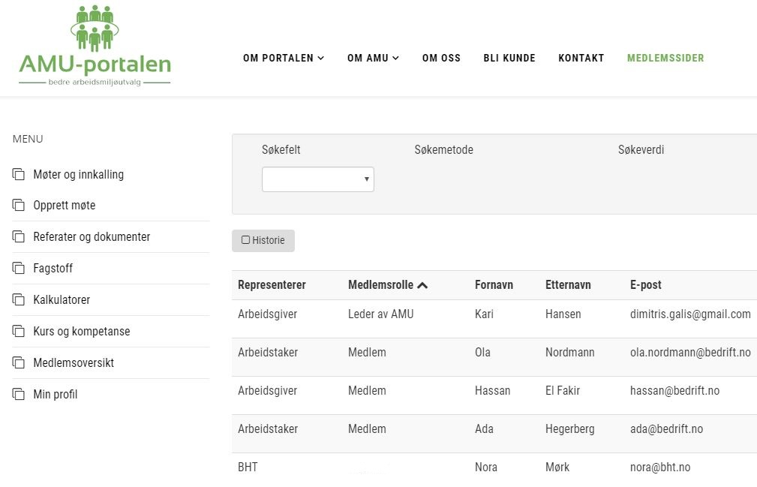

Slide 12
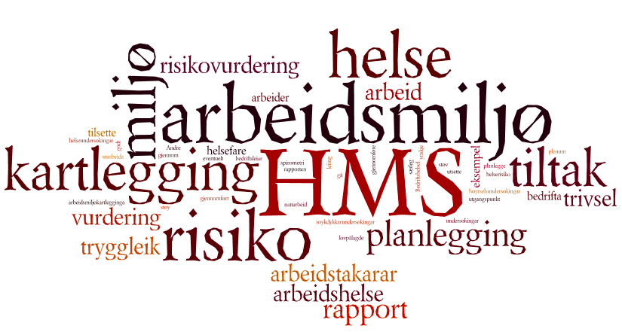
Hvilket ord mangler her?

Slide 13
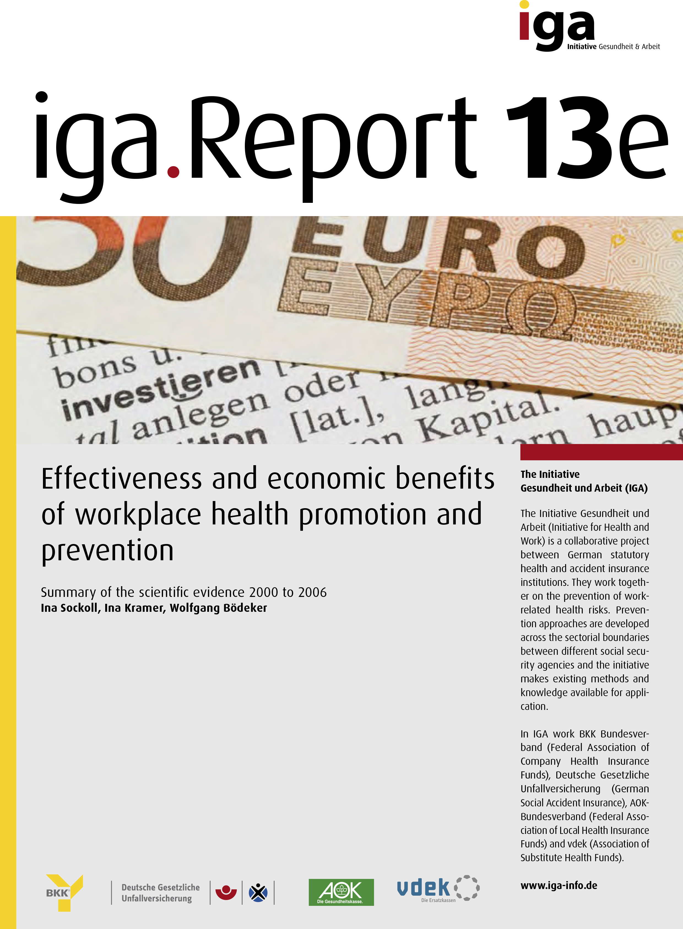
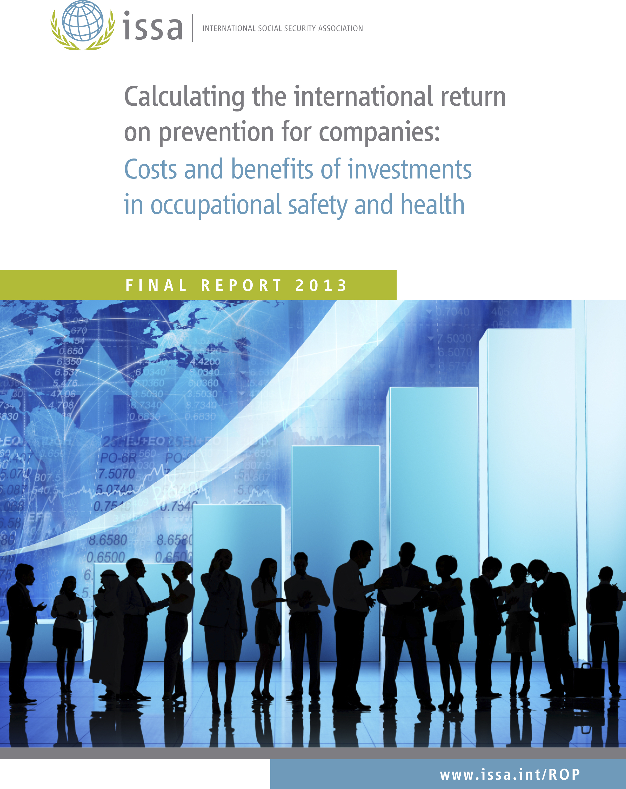
HMS er lønnsomt!
Investering i fraværsreduksjon gir 2 til 10 ganger igjen
Forebygging av skader gir i gjennomsnitt 2 ganger igjen
Notes:
HMS-arbeid er lønnsomt. Det er slått fast av mange forskningsinstitusjoner. Vi har tatt fram to sentrale rapporter. Felles for disse er at de har sammenfattet et stort datamateriale fra mange virksomheter. Det er enklere å påvise sammenhenger når du sammenlikner et stort antall virksomheter, enn når du måler effekter i et enkelt foretak.
IGA dokumenterer at en investert krone i helsetjenester gir to til 10 kroner igjen. Det er stort sprang i tallene. Det skyldes blant annet store nasjonale forskjeller blant annet når det gjelder dekning av sykefravær og andre lovfestede helseforhold.
I tillegg hevdes det at det er de små virksomhetene som har mest å hente.
ISSA dokumenterer at en krone investert i bedre arbeidsmiljø gir kr. 2.20 igjen. Rapportering fra over 200 økonomisjefer i utvalget konkluderte med at investering i forebyggende skadearbeid ga mer enn 2 ganger igjen. Flere enn 40% av økonomisjefene i utvalget oppga at den største effekten av gjennomførte sikkerhetsprogrammer var økt produktivitet. Altså ikke selve ulykkeskostnadene.

Slide 14
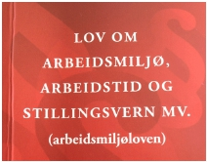


Tre gode grunner for å drive HMS
Det er lovpålagt
Det er en etisk forpliktelse
Det er som regel svært lønnsomt
Notes:
I boken henviser vi til Arbeidsmiljølovens formålsparagraf på side17. Historien har vist at det har vært nødvendig å sikre arbeidstakeres rettigheter gjennom lover og påbud.
En etisk holdning i arbeidet er viktig for virksomhetene. Å vise til at man tar godt vare på ansattes helse og miljø vil lette rekrutteringen av nyansatte. Det vil også påvirke markedets og kundenes opplevelse og virke positivt inn på salg og kundetilfredshet. Tydelige etiske retningslinjer i HMS-arbeidet er gode rettesnorer for planer og tiltak, og gjør det enklere å ta avgjørelser.
Når HMS-arbeidet i tillegg viser seg ofte å være lønnsomt, ja svært lønnsomt i mange tilfelle, er det liten grunn til ikke å se nærmere på hvordan man kan gjøre HMS-økonomiske vurderinger til en vane.

Slide 15
christian@hmsnorge.no jarle@hmsnorge.no

Slide 16
Lønnsomhetsberegning av tiltak

Slide 17
Sykefraværskalkulator

Slide 18


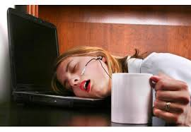
Hvor (u)lønnsom er din HMS?
Sykefravær
Ulykker
Produktivitetslekkasjer og sykenærvær
Notes:
Tradisjonelt HMS-arbeid sikter mot å hindre skader eller ulykker. De som har opplevd uønskede hendelser har i etterpåklokskapen funnet ut at det er svært kostbart, og hadde man bare visst bedre ville man ha brukt adskillig mye mer på forebyggende arbeid.
I tillegg har HMS-arbeid i økende grad blitt rettet mot helsefremmende arbeid. Stadig mer forskning viser en klar sammenheng mellom mental og fysiske helse og prestasjoner. Det ligger altså produktivitetsgevinster i å satse på bedret helse for ansatte.
Helse er ikke lenger et spørsmål som bare angår den enkelte, men får også stor betydning for arbeidsgiver. Det gjelder ikke minst fordi virksomhetene i stadig større grad er avhengig av hva som er inne i hodene på folk.

